Slide 1
Sistem de irigare automat controlat cu ajutorul unei aplicații mobile
Proiect de diplomă
Coordonator științific:
Prof. Dr. Habil. Ing. Marius marcu
Absolvent:
Nicolae-cosmin popa
Timișoara
Septembrie 2020

Slide 2
Cuprinsul Proiectului de Diplomă
1. Introducere
2. Aplicații și sisteme similare existente
3. Concepte teoretice
4. Implementarea soluției sistemului
5. Concluzii

Slide 3
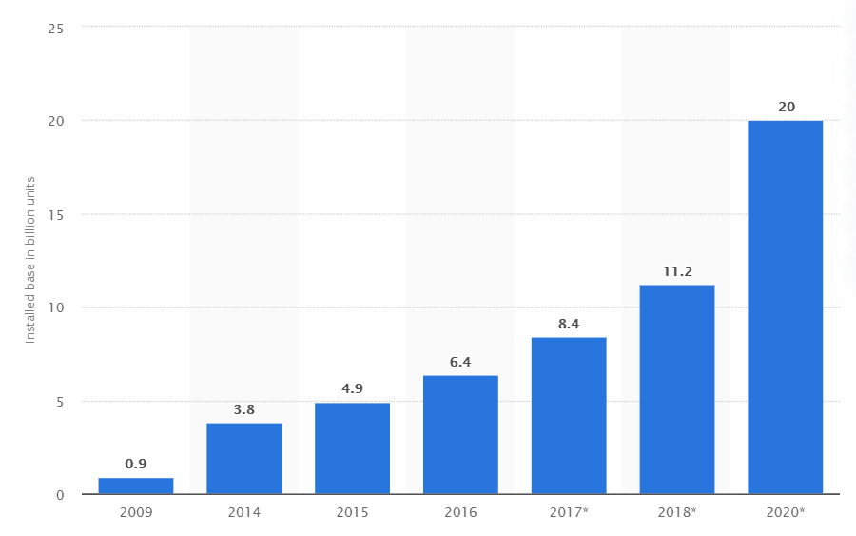
Introducere - IoT
Internet of Things (IoT) este un concept și o paradigmă care consideră prezența omniprezentă în mediul înconjurător a unei varietăți de lucruri / obiecte care prin conexiuni wireless și cu fir și scheme de adresare unice sunt capabile să interacționeze între ele și să coopereze cu alte lucruri / obiecte pentru a crea noi aplicații / servicii și a atinge obiective comune.

Slide 4
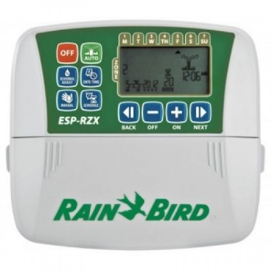

Aplicații și sisteme similare existente
Controllerul Rain Bird ESP-RZX4i
Programatorul este pregătit pentru conexiune WiFi, cu ajutorul căreia se poate realiza programarea și operarea programatorului de la orice dispozitiv cu conexiune internet.
Rain Bird
Aplicația mobilă aferentă controllerului Rain Bird

Slide 5
Concepte teoretice
Ce este un sistem?
Un sistem este o mulțime de obiecte interconectate care prin interconectare alcătuiesc un tot unitar, bine încadrat în timp, bine delimitat spațial față de mediul exterior de care este influențat și care poate fi privit ca un ansamblu structurat, având un anumit scop și îndeplinind o anumită funcție.
Dezvoltarea unei aplicații mobile
Proiectarea aplicației
Aspectul grafic
Implementarea funcțiilor
Testarea aplicației
Lansarea aplicației

Slide 6
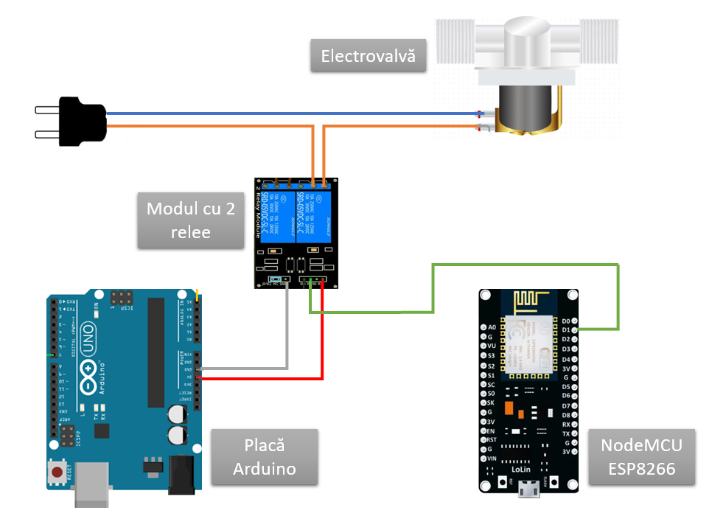
Implementarea soluției sistemului
Schema logică a sistemului

Slide 7
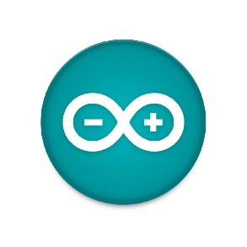
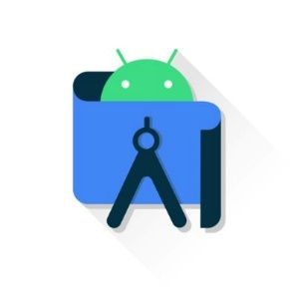
Implementarea soluției sistemului
Software folosit
Arduino IDE
Android Studio

Slide 8
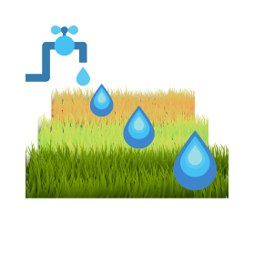
Implementarea soluției sistemului
Aplicația mobilă – HidroApp
Clasa MainActivity
Clasa IrigareManuală
Clasa IrigareAutomată
Clasa Notification
Clasa StartWater
Clasa StopWater

Slide 9
Prezentarea aplicației - demo

